Slide 1
Méthodes agiles de gestion et amorçage de projet
Sandrine ZUK - 2021
Relecture K.Kueny 2024

Slide 2
Déroulement de la formation
L’agilité, Késako ?
La conception Agile
Le Scrum
Le Kanban
Le lean Startup
Consolidation & Répétition

Slide 3

Consolidation

Slide 4
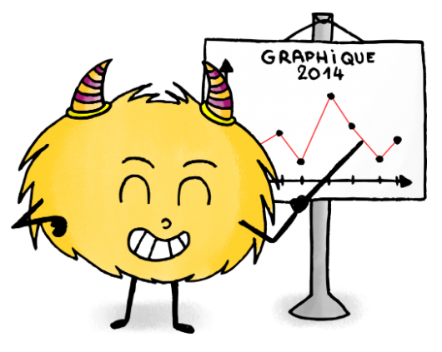
Certification

Slide 5
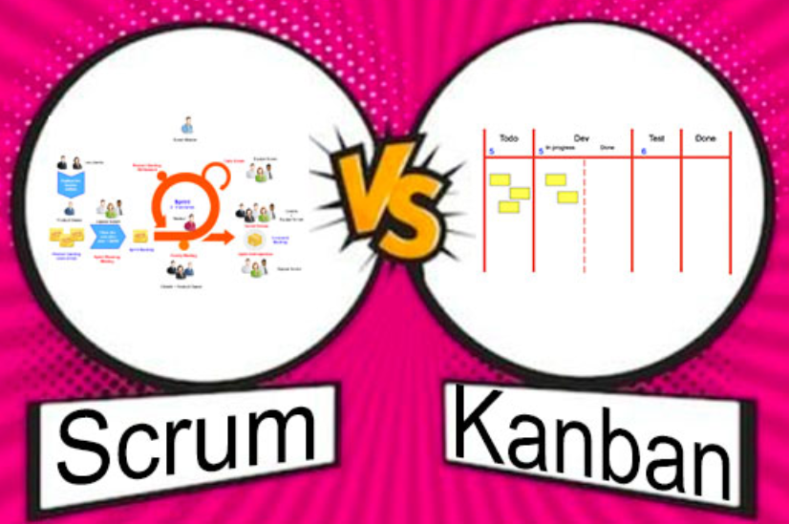
Contenu
Réaliser une production finale en fonction du parcours : projet technique ou évènementiel,
Choisir une des deux méthodes de gestion de projet travaillées en formation (Kanban ou Scrum),
Réaliser un support de visualisation du suivi agile du projet,
Soumettre le visuel au jury,
Expliquer la méthode et l’élaboration du visuel,
Ce que doit contenir le projet.

Slide 6
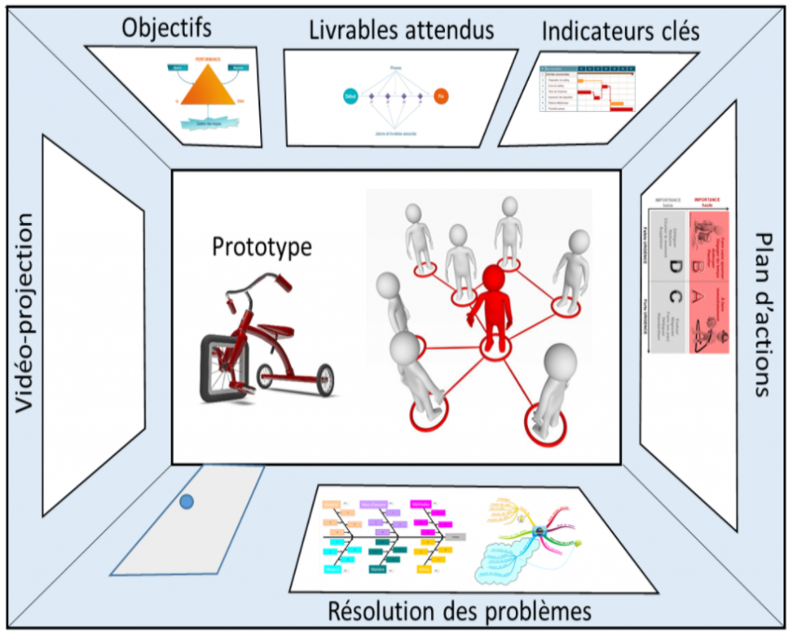
Contenu
La réalisation visuelle doit contenir :
Les objectifs du projet,
Un graphique d’évaluation de la réalisation des tâches (Burn Down/Top Chart),
Le workflow (exemple de découpage : todo, in progress, review, done,...) et ses cartes (taches ou user stories),
Le listing des différentes tâches du projet,
L’estimation en points d’effort pour les différentes tâches,
L’affectation des tâches aux personnes concernées (amis, membre de votre famille, développeurs etc …).
Outils potentiels : workflow scrum, kanban classique, outils Google drive, mini-site...

Slide 7
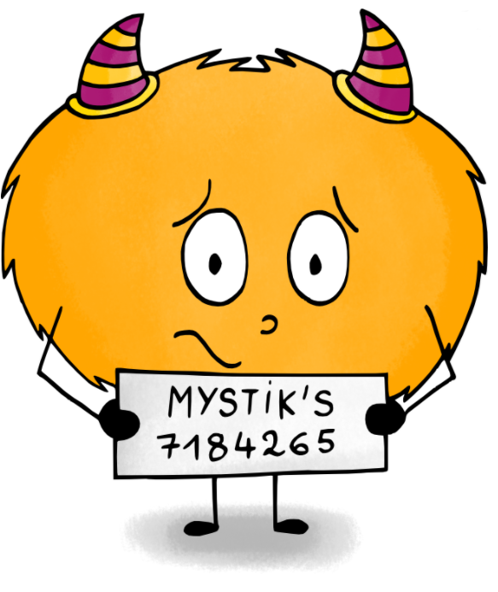
Organisation de l’examen
La durée de l’épreuve dure 25 minutes et se découpe de la manière suivante :
Installation du candidat (5 minutes)
Rétrospective par le candidat d'un projet réalisé en amont de la session selon une méthode de gestion de projet agile (10 minutes)
Présentation du projet
Présentation de la méthode de gestion de projet
Animation d’une discussion constructive avec le jury à la manière d’une rétrospective
Animation d’un atelier de clôture d’une rétrospective (5 minutes)
Entretien technique (5 minutes)
Présentation d’une autre méthode (kanban si le projet est géré en scrum et scrum si le projet est géré en kanban)
Echange général avec le jury sur les méthodes agile
Après l’épreuve, le jury dispose de 10 minutes pour délibérer en l’absence du candidat.

Slide 8

Présentation du projet (10’)
L’objectif de cette rétrospective est de restituer la mise en application des méthodes agiles à l’aide du support visuel réalisé.
Récapitulatif des outils et du matériel utilisé,
Rassemblement des données (factuel) : quels sont les événements qui se sont passés, quelles avancées, quelles décisions, quels défis ?
Présentation de la philosophie d’utilisation des outils Agiles, le déroulement de leur application et leur capitalisation,
Discussion constructive avec le jury après cette présentation, l’apprenant cherche à générer des avis,
Clôture : invention et présentation des actions d’amélioration (2 ou 3 axes d’amélioration max), listing des principales frustrations , synthèse.

Slide 9

Grille d’évaluation
Voir le fichier : certification\[Agilité] - Grille évaluation jury - grille eval Agilités 08.10.19 (1).pdf

Slide 10

Conseils
Soyez Zen, le jury est gentil ☺
Votre formation est d’un niveau découverte, on ne vous demandera pas de devenir coach agile ou expert,
Restez vous-même : l’humain est le cœur de l’agilité !
Prenez confiance en vous : vous en connaissez toujours plus sur le sujet qu’au début de la formation !

Slide 11
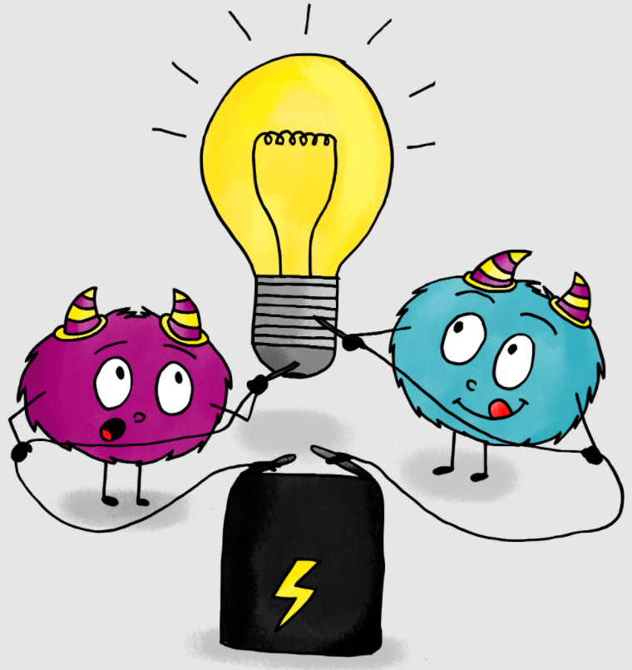
Répétition

